Slide 1
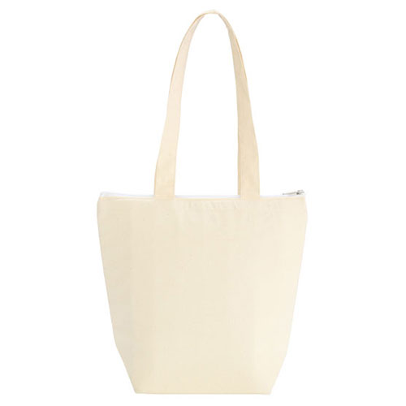
【提案書】
コットン保冷温トートバッグ
特徴
内側がアルミ蒸着フィルム仕様となっており、保冷温性に優れたコットントートバッグです。持ち手は長く取られているため肩掛けもでき、お買い物用に非常に便利アイテムです。
納期
納期スペース
仕様
素材：コットン・アルミ蒸着フィルム
サイズ：320×130×300mm
包装：ポリ袋入
注意事項：※セット商品の色・柄は写真と異なる場合があります
お見積
お見積りスペース

